Slide 1
基于可交付成果的滚动规划法
华工——2017/5/16

Slide 2
名词解释
可交付成果
滚动规划法、WBS
瀑布开发、敏捷开发
版本号规则——约定大于设计
项目周例会、干系人满意
早例会
干系人、OBS
灰度发布、 RBS
项目组织结构——矩阵结构

Slide 3
目录
1.可交付成果和需求规划
2.如何让干系人满意
3.产品线周例会形式
4.面向产品迭代的文档形式
5.灰度发布的技巧

Slide 4
1.可交付成果和需求规划
一个功能完成了50%，可交付吗？
瀑布开发的需求变更还有用吗？
需求等于可交付成果吗？
隔壁部门的小王是老司机吗？
如何平衡各个业务部门提出的需求？
为什么大组织结构下，容易出现质量失控？
协议大于设计？

Slide 5
产品的版本
按照三位版本对APP产品进行编码 如V1.1.1，UAT使用四位编码V1.1.1.10
第四位：UAT测试
第三位：线上bug修复和老板的突然指示
第二位：常规迭代
第一位：重磅变更、不兼容变更

Slide 6
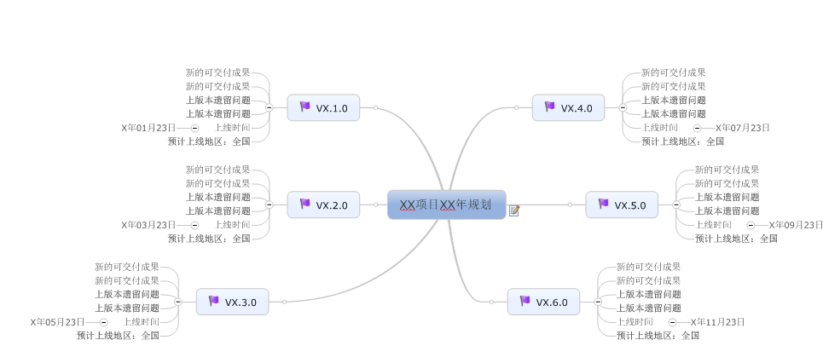
滚动规划思维导图

Slide 7
2.如何让干系人满意
为何总有几个干系人不满意？
老板的临时需求真的那么可怕吗？
为什么大公司开会有时候是必要的？
为什么有些公司给人感觉是喜欢“撕”？
项目成功是上线更多的功能吗？
一线程序员为何容易“背锅”？

Slide 8
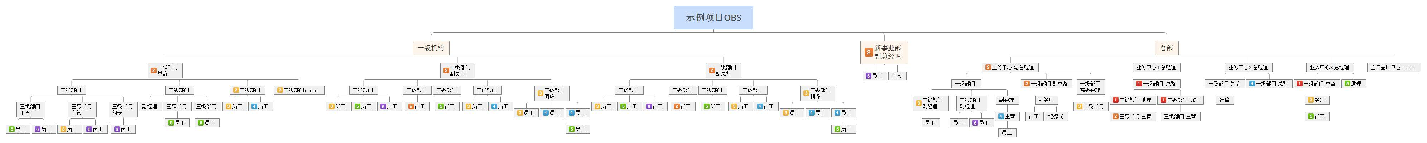
干系人

Slide 9
3.产品线周例会
议题：产品遗留问题、当前开发情况、未来需求排版
主持人：项目经理或同等责任人员
参与人：各个职能部门主管（如业务、产品、开发、测试等）
地点：技术部门会议室（视频）
时间：60到90分钟以内

Slide 10
注意点：
1.会前邮件通知开会的议题
2.会中讨论上版本遗留问题、本版本遇到的问题和进度情况、新需求如何放到后续版本
3.会后，会议记录发到相关干系人，作为参考
4.涉及到跨部门利益的决策，单个部门不能再会议之外私自决策
5.不能只满足关系好的部门的需求，要有所平衡，必要的时候，让这些提需求的部门会上见。
6.不能随意接受需求，也不能随意拒绝需求。

Slide 11
4.面向产品迭代的文档形式
例会确定的后续版本、产品人员可以继续向后推进。
产品的文档将以 版本的形式 写出来，不再通篇长论，影响开发人员参考。

Slide 12
5.灰度发布的技巧
客户端上线采用灰度发布的方式
一方面可以避免bug影响范围较小
另一方面也确实能提早满足老板的发布期限（很多时候某些需求只是一种大胆的尝试）

